Slide 1
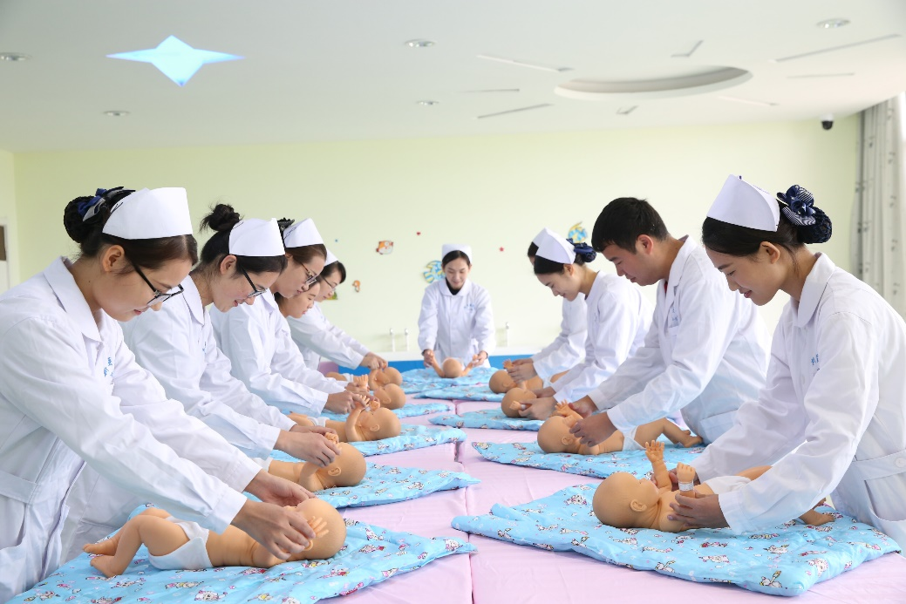







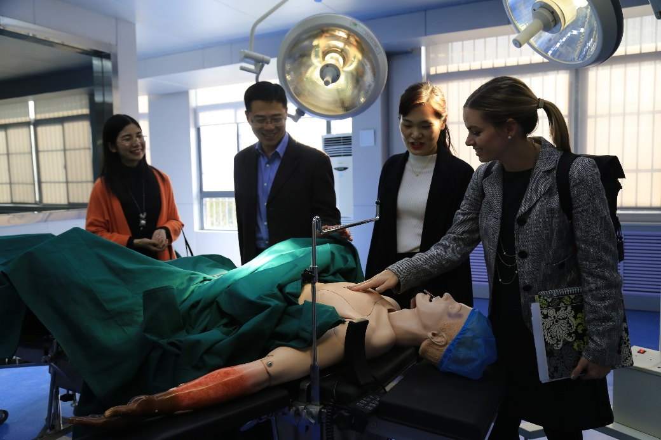
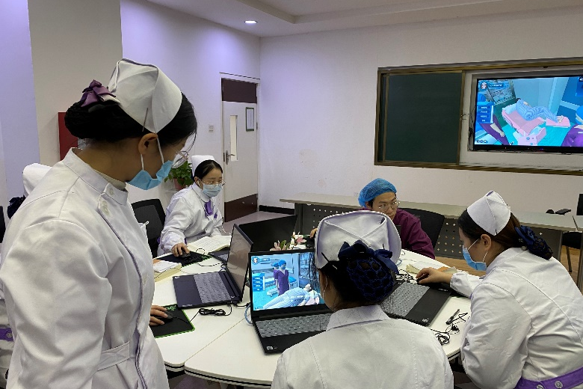




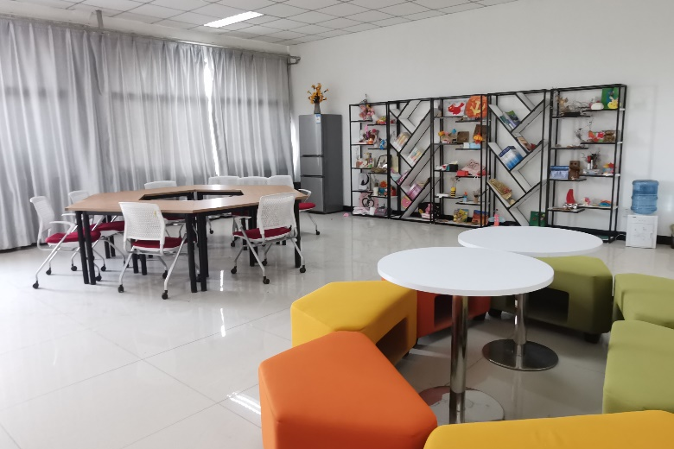
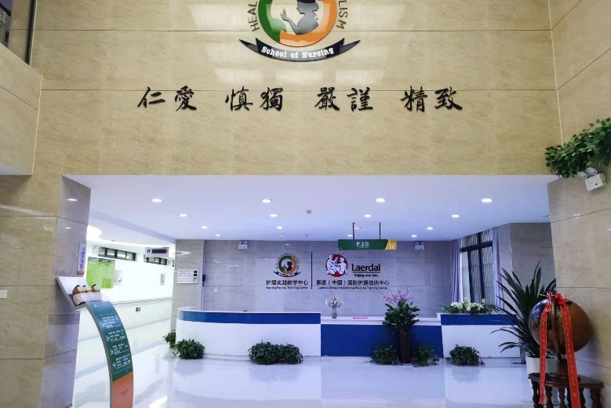


新乡医学院三全学院护理学院

Slide 2

孕产妇的心理护理
主讲人：孙淑艳

Slide 3

学习目标
识记 孕产妇的心理护理措施
理解 孕产妇的心理特点及影响因素
运用 临床上运用护理心理理论对孕产妇开展心理护理

Slide 4

二案例
据香港媒体报道，一42岁女子于2022年2月16日诞下一名5.17磅的女婴，同年3月4日清晨，该女子担心女婴哭声吵醒丈夫，抱着其离开住所，走到7.5米高天桥上向女婴道歉后抛下女婴，女婴经抢救后不治而亡。据了解她曾向丈夫表达她想自杀或杀死女婴，但丈夫只叫她放松及不要担心。

Slide 5
一、概述
妊娠时孕妇会出现一系列复杂的生理变化
01
孕产期妇女可能会面临高危妊娠、分娩并发症等风险
02
新生命的孕育与出生，使得孕产妇的家庭、社会角色发生变化
03

Slide 6

二、孕产妇的心理特点
（一）惊讶与矛盾
（二）接纳与期待
（三）依赖性增强
（四）担心与焦虑
（五）产后沮丧
（六）产后抑郁症（postpartum depression,PPD)

Slide 7

三、孕产妇的心理影响因素
（一）年龄
（二）人格特征
（三）躯体因素
（四）社会文化因素

Slide 8
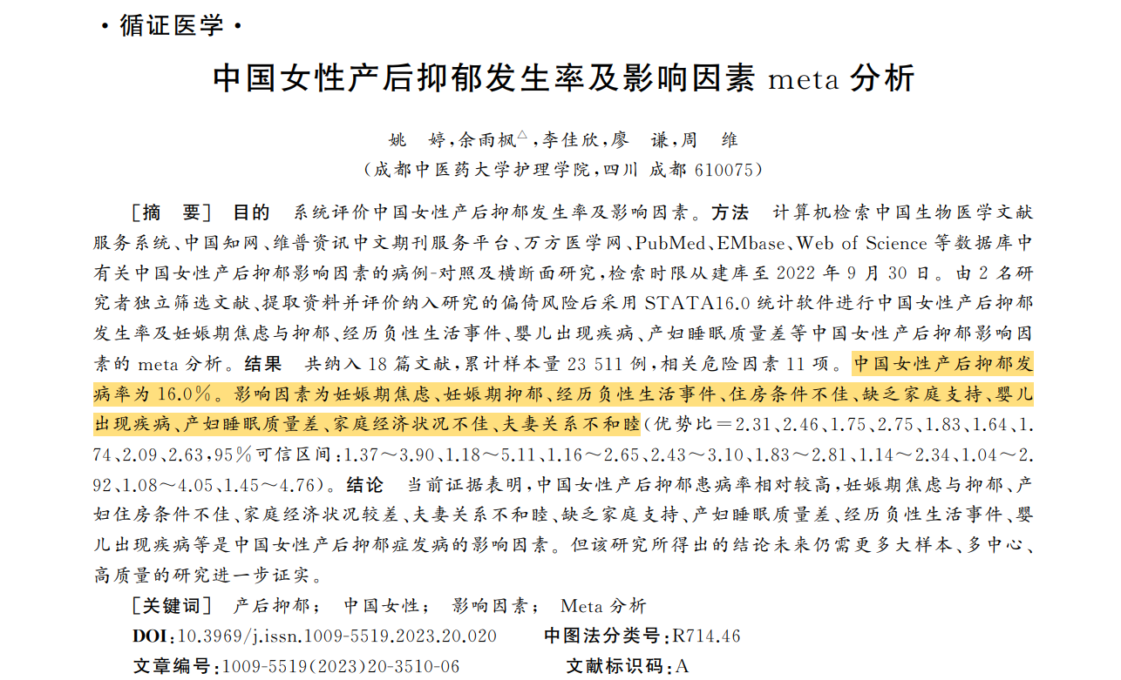

Slide 9
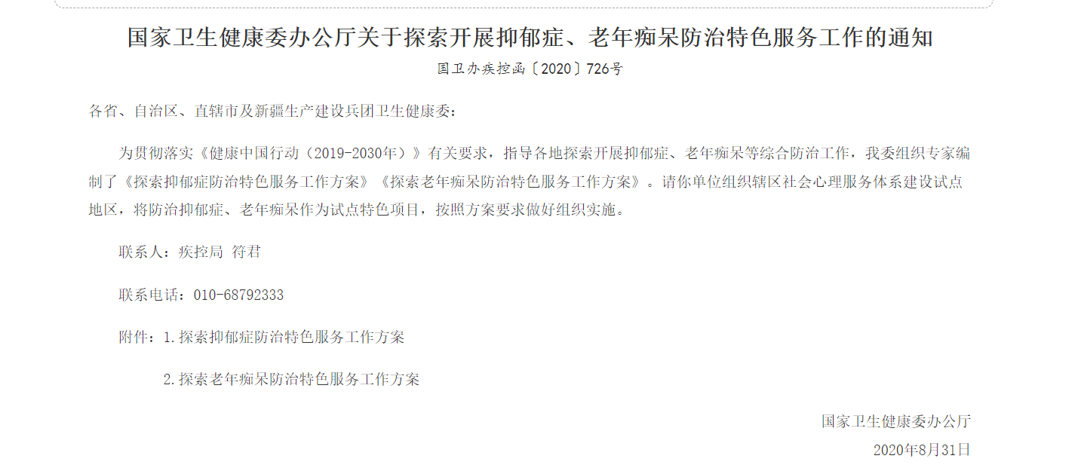
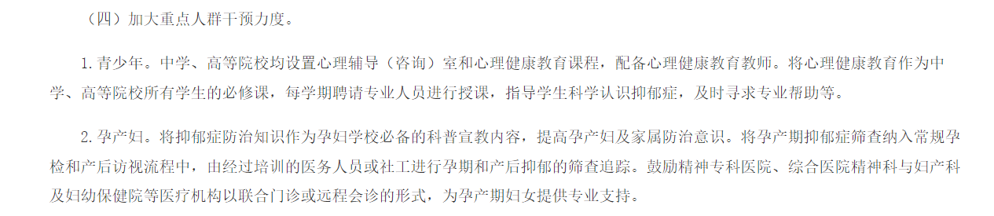

Slide 10


二四、孕产妇的心理护理
（一）心理健康教育
向孕妇及家属讲解孕产保健知识，指导孕妇学会自我保健与监测；做好分娩的心理准备，同时帮助其全面胜任母亲角色。
（二）营造温馨的环境氛围
空气新鲜，温湿度适宜，光线柔和等缓解孕产妇的焦虑、恐惧情绪。

Slide 11
二四、孕产妇的心理护理
（三）耐心倾听、主动安慰
鼓励孕妇表达内心感受，通过耐心倾听，了解孕产妇的心理生理需要、情绪变化，建立良好的护患关系，有针对性的提供心理支持。
（四）教会简单、有效的应对技巧
（1）分散注意力；（2）积极的心理暗示；
（3）放松训练；（4）适当宣泄，释放烦恼。
（五）增加孕产妇社会支持
鼓励孕产妇多与配偶沟通，使孕产妇处于一个温暖的家庭氛围中，多与积极乐观的朋友交流。

Slide 12
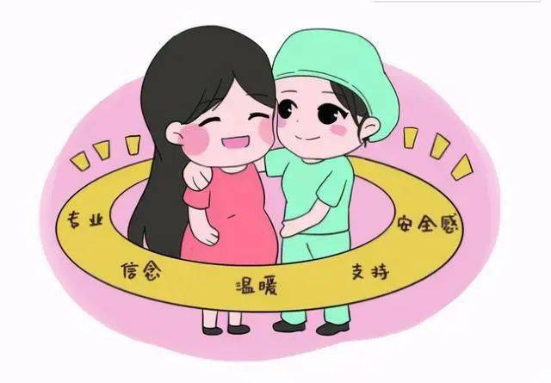
二四、孕产妇的心理护理
（六）提倡导乐分娩
是由经验丰富且产科专业知识较强的助产士（导乐人员）从产程开始至产后2小时全程陪伴，为孕产妇提供的专业化、人性化的服务。
（七）加强安全防护
高度警惕抑郁症产妇的自伤、自杀、伤婴甚至是杀婴行为， 加强安全保护，及时转入专业机构。

Slide 13
小结
一、孕产妇的心理特点及影响因素
二、孕产妇的心理护理

